Slide 1
web-приложение "Фильмотека"
Выполнила
Демиденко Арина

Slide 2
Содержание проекта:
Создание web-приложения и предоставление пользователю возможности регистрации, авторизации и чтения информации о фильмах и сериалах.
Предоставление администратору возможности:
- просматривать таблицы
- добавлять/ редактировать/ удалять фильмы/ сериалы
- загружать файлы изображений фильмов/ сериалов

Slide 3
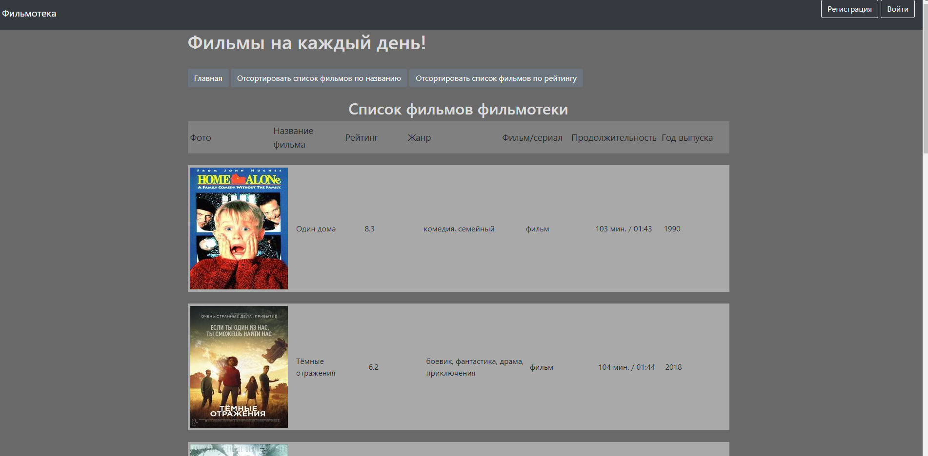
Структура проекта:
Регистрация и авторизация
Незарегистрированным пользователям доступно:
Сортировка списка по названию
и рейтингу
Просмотр информации о
Фильмах и сериалах

Slide 4
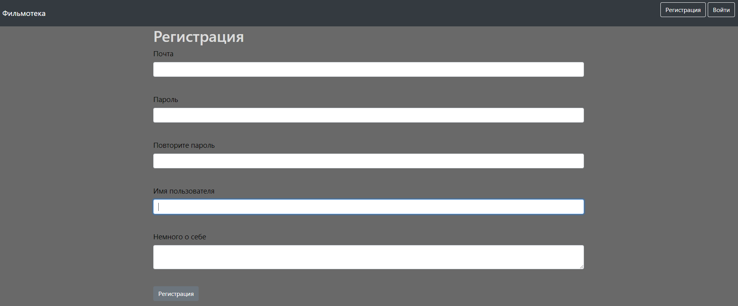
Структура проекта:
Пользователю нужно ввести свой email, придумать пароль и имя пользователя.
По желанию он может заполнить поле для информации о себе.
После ввода всей информации пользователь нажимает на кнопку «регистрация»
и переходит на страницу с авторизацией.

Slide 5
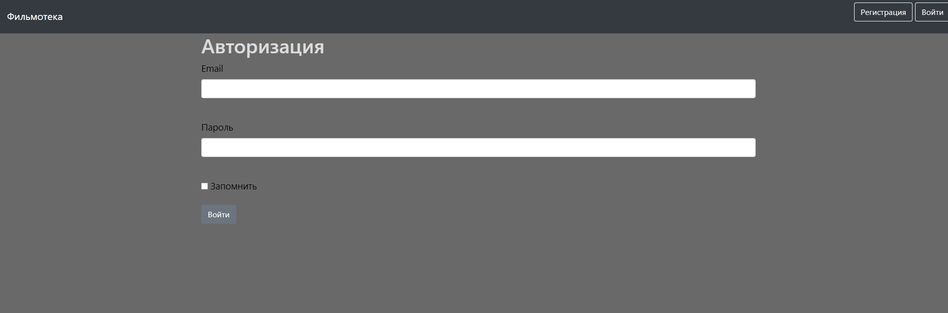
Структура проекта:
Далее пользователю необходимо ввести данные от его нового аккаунта и
нажать на кнопку «войти» для перехода на основную страницу.

Slide 6
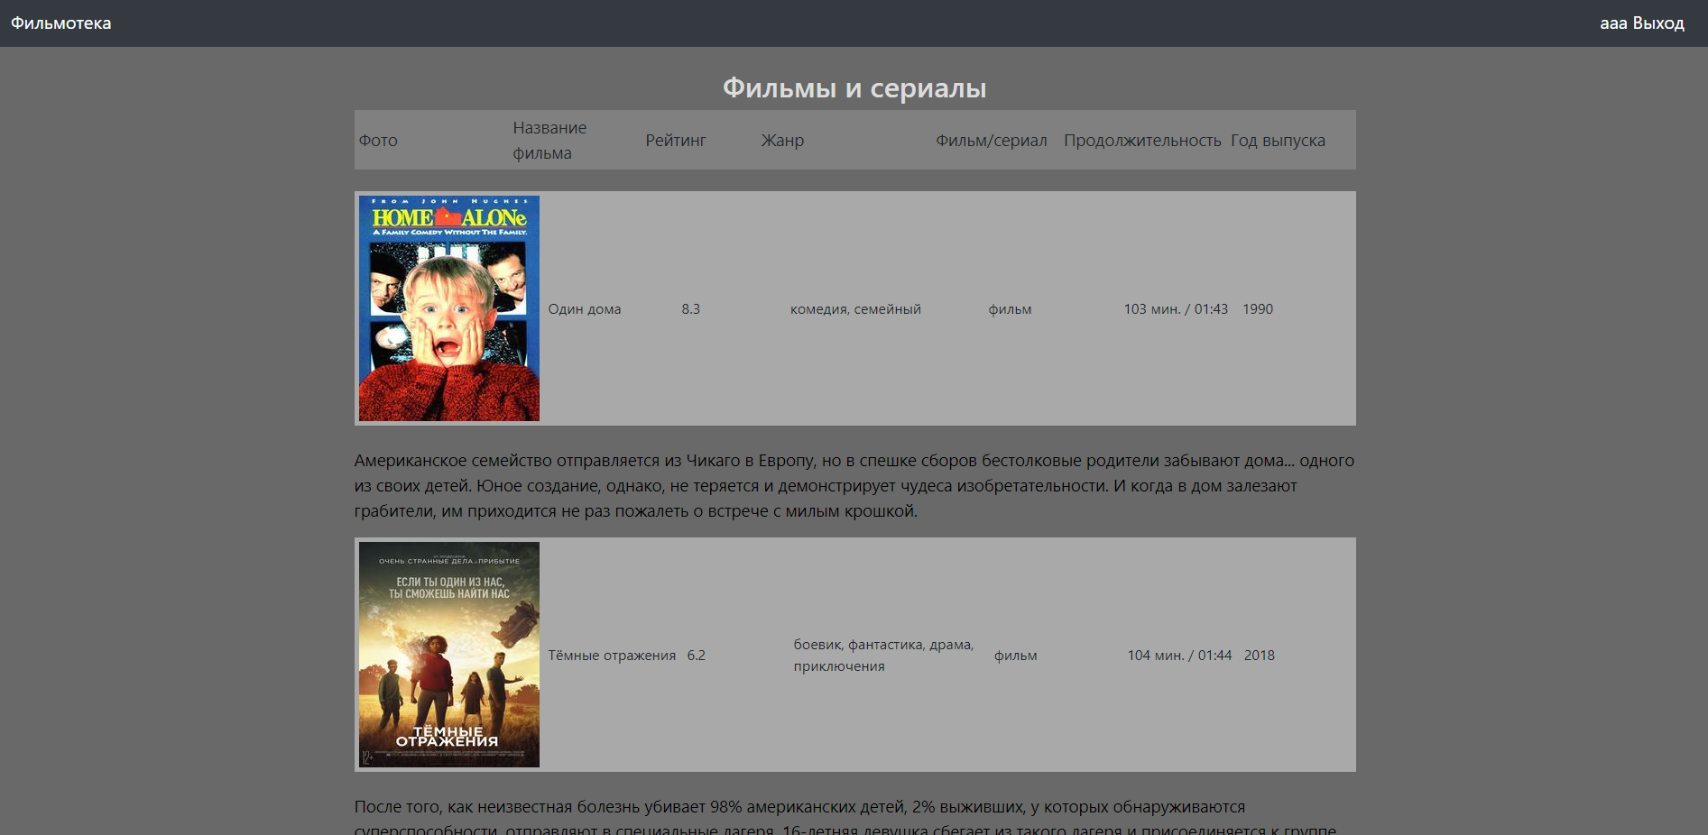
Структура проекта:
Пользователю становится доступна страница с более подробной информацией о
фильмах и сериалах

Slide 7



Структура проекта:
При выходе из аккаунта
и повторной авторизации
с почтой admin@mail.ru и
паролем admin, мы
попадём на страницу
администратора

Slide 8
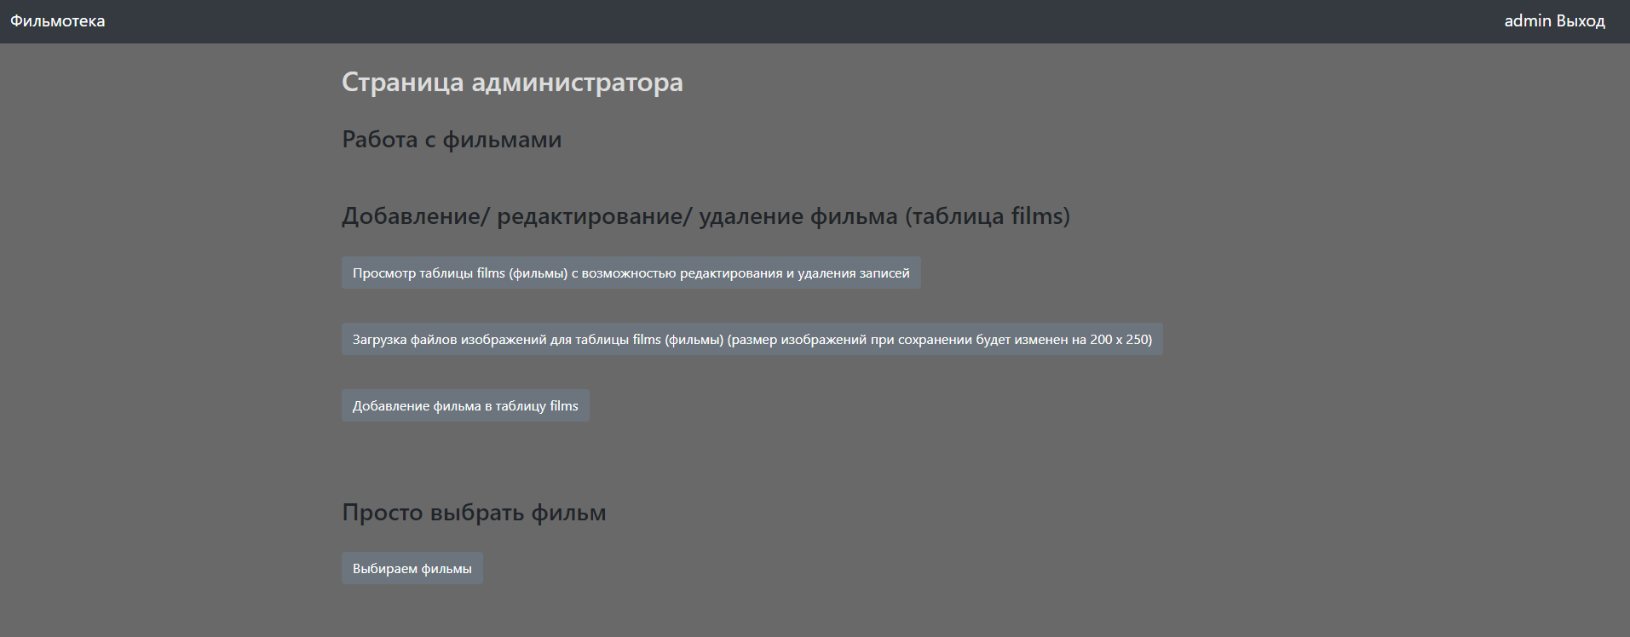
Структура проекта:
Администратору предоставлена возможность просмотра всей таблицы,
загрузка файлов изображений, добавление новой записи в таблицу
и просто возможность посмотреть информацию о фильмах и сериалах

Slide 9
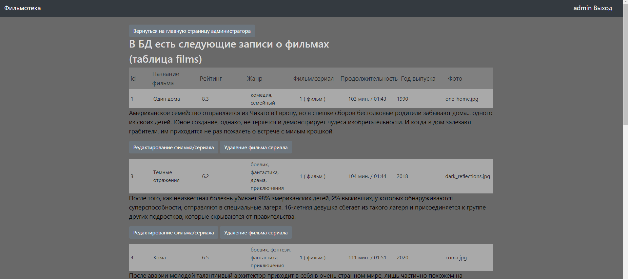
Структура проекта:
Перейдя на страницу для просмотра таблицы, администратор может редактировать
или удалить любую запись.

Slide 10
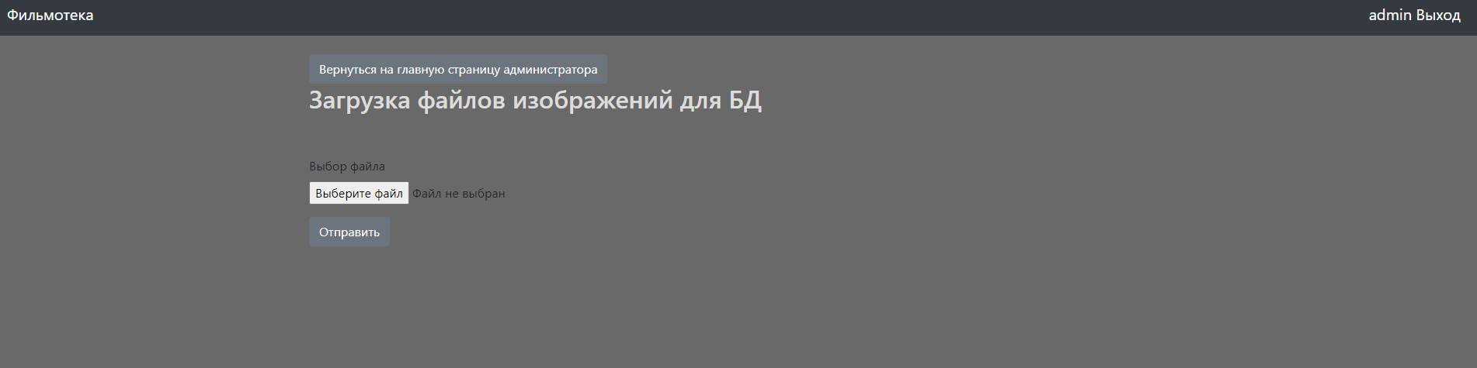
Структура проекта:
На странице загрузки файлов администратор может отправить обложку
для сохраняемой записи. Она сохранится с размером 200 х 250

Slide 11
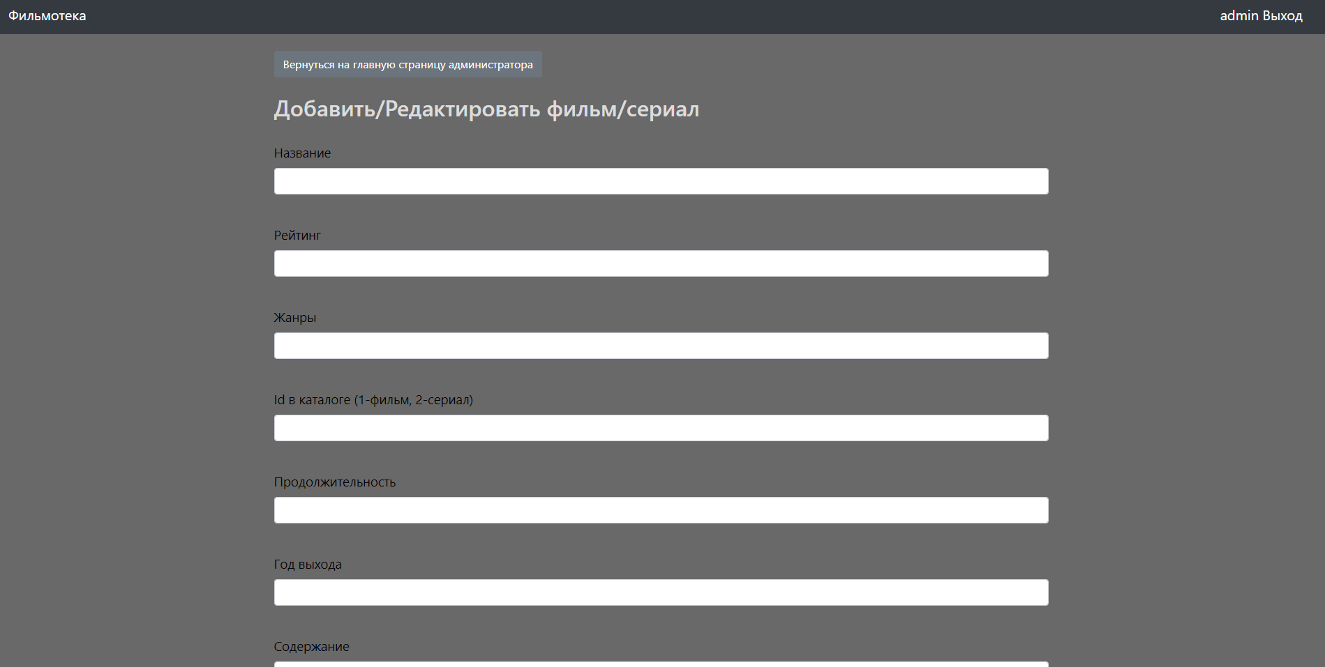
Структура проекта:
При добавлении или редактировании
записи администратор переходит на
данную страницу, где ему нужно
заполнить информацию о фильме
или сериале

Slide 12
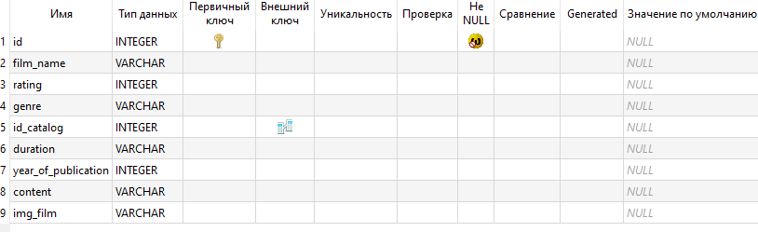

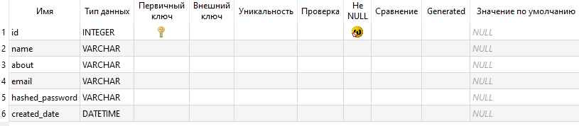

База данных films.db:
БД состоит из трёх таблиц,
две из которых связанны
между собой

Slide 13
При реализации использовались:
Библиотеки:
certifi==2020.12.5
chardet==4.0.0
click==7.1.2
Flask==1.1.2
Flask-Login==0.5.0
Flask-WTF==0.14.3
greenlet==1.1.0
idna==2.10
itsdangerous==1.1.0
Jinja2==2.11.3
jsonify==0.5
MarkupSafe==1.1.1
Pillow==7.2.0
requests==2.25.1
SQLAlchemy==1.3.22
SQLAlchemy-serializer==1.3.4.4
urllib3==1.26.3
Werkzeug==1.0.1
WTForms==2.3.3

Slide 14
При реализации проекта использовались:
Модули:
from flask import Flask, render_template, make_response, jsonify, redirect, request
from flask_login import LoginManager, login_user, login_required, logout_user
from os import abort
from pil import Image
from data import db_session
from data.films import Film
from data.users import User
from data.login_form import LoginForm
from data.register_form import RegisterForm
from data.add_film import AddFilmForm

Slide 15
Возможность использования проекта:
Первичное ознакомление с различными фильмами и сериалами

Slide 16
Возможность дальнейшей работы над проектом:
Возможно добавление новых записей в таблицу и расширение возможностей пользователей

